Slide 1

IMPLEMENTASI SHORTEST PATH
UNTUK OPTIMASI PENGIRIMAN PAKET ANTAR WILAYAH
OLEH :
Kelompok 8

Slide 2
01
Anggota kelompok 8
Sina Mahdi Sitanggang
251402008
Muhammad Ihsan Anwar
251402044
Muhammad Azkha Amorie
251402092
Fadila Lisma Sari
251402117
Qairsya Naurel Ein Yaliki
251402120
Syifa Nazira
251402126

Slide 3
02
Contents of Power Point
Analisis dan Perancangan
Implementasi
Pengujian Program
Kesimpulan

Slide 4
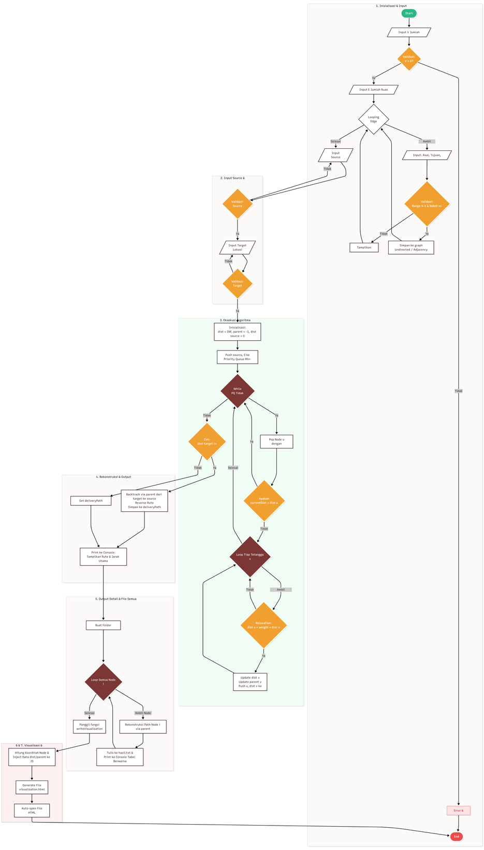
03
Analisis dan Perancangan
Flowchart
Sistem pencarian rute terpendek untuk optimasi pengiriman paket ini dirancang menggunakan alur logis algoritma Dijkstra yang dikombinasikan dengan struktur data Priority Queue. Alur kerja dari sistem ini dapat dilihat pada gambar flowchart di samping ini:

Slide 5
04
Analisis dan Perancangan
Sistem optimasi pengiriman paket ini menggunakan beberapa struktur data untuk mendukung proses pencarian jalur terpendek dengan Algoritma Dijkstra, diantara nya yaitu: Graph, Array Distance, Array Parent, Priority Queue dan Vector.

Slide 6
05
Analisis dan Perancangan
Adapun Pseudocodenya yaitu :
Input :
V = jumlah lokasi
E = jumlah ruas jalan
Souce = lokasi awal
Target = lokasi tujuan
Deklarasi :
Graph : Adjacency List
Dist[v] : Array integer
Parent[v] : Array integer
Pq : Priority Queue
Output :
Jarak terpendek dan rute optimal

Slide 7
06
Implementasi
Pada bagian ini, program dibuat dengan menggunakan bahsa C++ dengan menerapkan Algoritma Dijkstra untuk menentukan rute terpendek pengiriman paket antar wilayah. Program ini menggunakan beberapa library seperti <iostream>, <vector>, <climits>, <fstream>, dan <algoritma>. Pada kode ini juga terdapat beberapa fungsi diantara nya yaitu: Struktur Data Edge, Deklarasai Graph, Input Ruas Jalan, Inisialisasi Algoritma Dijkstra, Proses Algoritma Dijkstra, Rekonstruksi Rute, Penyimpanan Hasil ke File, dan Visualisasi HTML

Slide 8
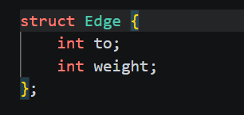
07
Implementasi
Penjelasan fungsi dan potongan kode :
1.Struktur Data Edge
Struktur data edge digunakan untuk merepresentasikan hubungan antar lokasi pada graph.

Slide 9

08
Implementasi
Penjelasan fungsi dan potongan kode :
2.Deklarasi Graph
Graph merupakan struktur utama yang digunakan dalam program untuk menggambarkan jaringan wilayah pengiriman paket.

Slide 10

09
Implementasi
Penjelasan fungsi dan potongan kode :
3.Input Ruas Jalan
Bagian ini berfungsi untuk memasukkan data hubungan antar lokasi ke dalam graph

Slide 11
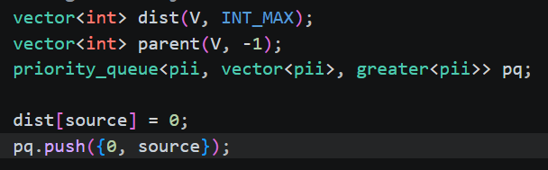
10
Implementasi
Penjelasan fungsi dan potongan kode :
4.Inisialisasi Algoritma Dijkstra
Bagian ini berfungsi untuk memasukkan data hubungan antar lokasi ke dalam graph

Slide 12
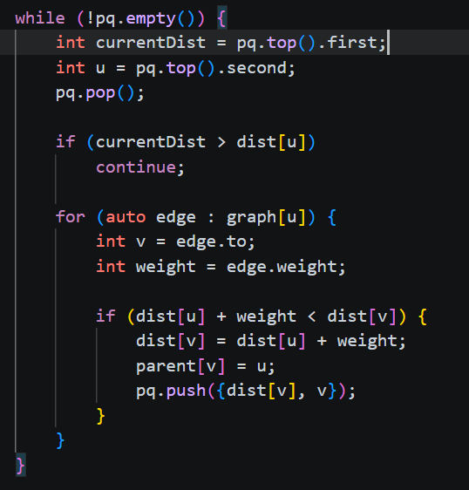
11
Implementasi
Penjelasan fungsi dan potongan kode :
5.Proses Algoritma Dijkstra
Bagian ini merupakan inti dari program karena berisi implementasi Algoritma Dijkstra

Slide 13
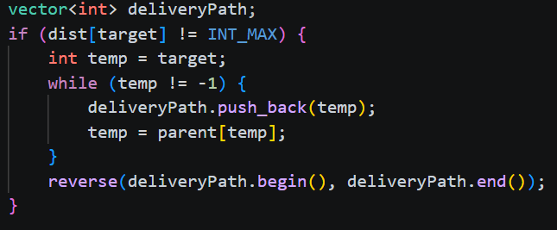
12
Implementasi
Penjelasan fungsi dan potongan kode :
6.Rekonstruksi Rute
Setelah proses perhitungan selesai, program melakukan rekonstruksi jalur untuk mengetahui urutan lokasi yang harus dilakui.

Slide 14

13
Implementasi
Penjelasan fungsi dan potongan kode :
7.Penyimpanan Hasil ke File
Informasi yang disimpan meliputi lokasi tujuan, jarak pendek yang diperoleh, serta rute yang garus dilalui untuk mencapai lokasi tersebut

Slide 15
14
Implementasi
Penjelasan fungsi dan potongan kode :
8.Visualisasi HTML
Visualisasi dibuaat menggunakan fungsi writeVisualization(). Fungsi ini menghasilkan file HTML yang berisi tampilan graph interaktif lengkap dengan node, edege, bobot jarak, serta jalur terpendek yang di temukan oleh Algoritma Dijkstra

Slide 16
15
Pengujian Program

Slide 17

16
Kesimpulan
Dapat disimpulkan bahwa Algoritma Dijkstra yang diterapkan pada program mampu menentukan jalur terpendek dari lokasi tujuan dengan mempertimbangkan bobot jarak pada setiap ruas jalan. Hasil pengujian menunjukkan bahwa program dapat menghitung jarak minimum secara akurat dan memberikan informasi jarak terpendek ke seluruh lokasi yang terhubung dengan titik awal pengiriman

Slide 18
Thank
You

